Slide 1
Diseño y construcción de una plata para la extracción de aceites esenciales
Juan Pablo Velandia Suárez / 45161133
Harold David León Hurtado / 45161031
Presentado a: Ing. José Tumialán

Slide 2

¿Quiénes Fueron?
2009
Escuela de Ingeniería Mecánica
Edinson López y Jose Carvajal

Slide 3
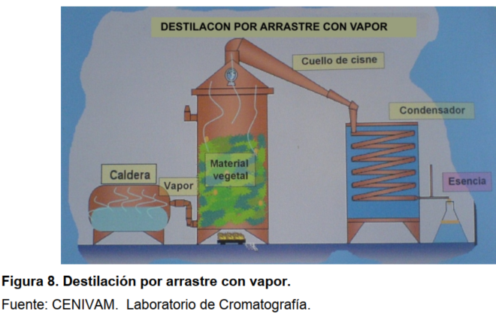
Destilación por arrastre con vapor
Notes:
Proceso de destilación de completo

Slide 4
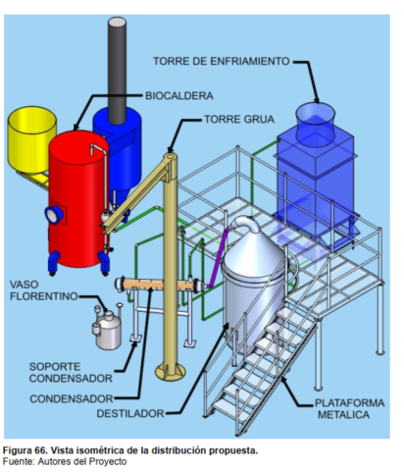
Modelo CAD

Slide 5
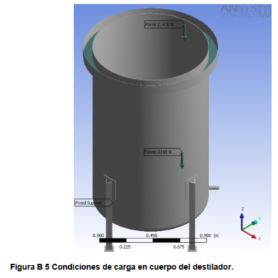
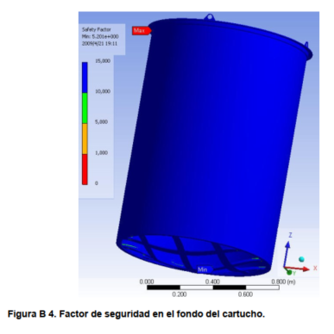
Destilador
Notes:
En esta grafica es el cartucho del Sistema donde se carga el material de aceite

Slide 6
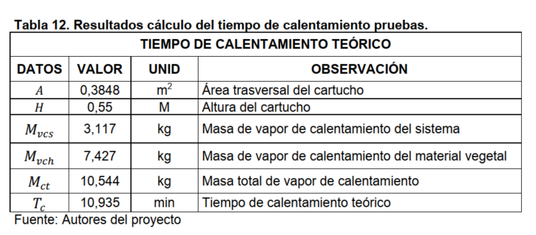
Cálculos Tiempo de Calentamiento del destilador
Notes:
Proceso de destilación de completo.

Slide 7

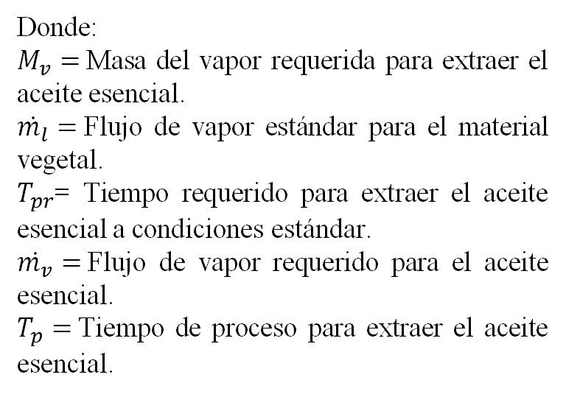
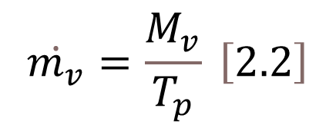
Cálculos Tiempo de Calentamiento del destilador
$$\left.M_{v}= \dot{m_{l}}∗T_{pr} [2.1\right]$$
Donde:
$M_{v}=$Masa del vapor requerida para extraer el aceite esencial.
$\dot{m_{l}}=$Flujo de vapor estándar para el material vegetal.
$T_{pr}$= Tiempo requerido para extraer el aceite esencial a condiciones estándar.
$\dot{m_{v}}=$Flujo de vapor requerido para el aceite esencial.
$T_{p}=$Tiempo de proceso para extraer el aceite esencial.
$$\dot{m_{v}}=\frac{M_{v}}{T_{p}} \left[2.2\right]$$
Notes:
Proceso de destilación de completo.

Slide 8

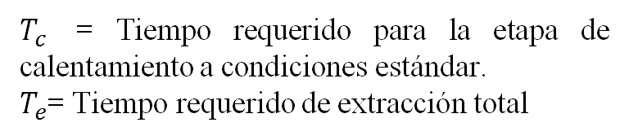
Cálculos Tiempo de Calentamiento del destilador
$$\left.T_{pe}=T_{c}+T_{e} [2.3\right]$$
$T_{c}$ = Tiempo requerido para la etapa de calentamiento a condiciones estándar.
$T_{e}$= Tiempo requerido de extracción total
Notes:
Proceso de destilación de completo.

Slide 9
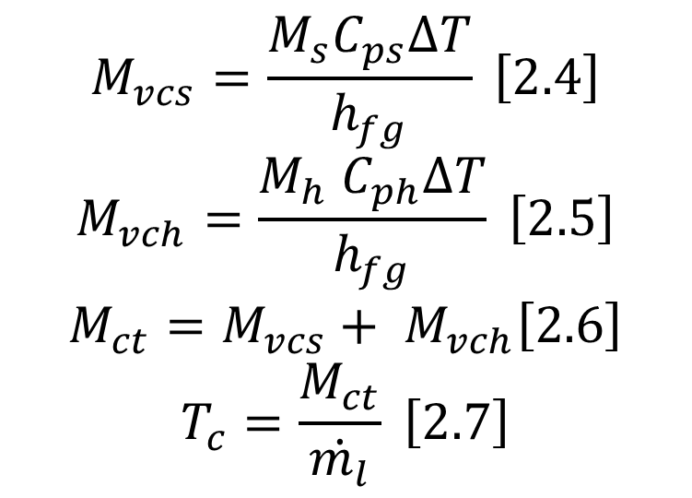
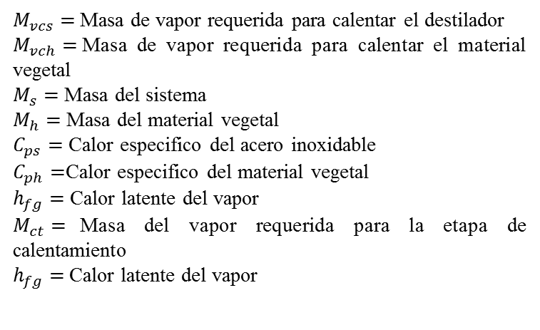
Balance de masas
$$M_{vcs}=\frac{M_{s}C_{ps}∆T}{h_{fg}} \left[2.4\right]$$
$$M_{vch}=\frac{M_{h} C_{ph}∆T}{h_{fg}} \left[2.5\right]$$
$$M_{ct}=M_{vcs}+ M_{vch}\left[2.6\right]$$
$$T_{c}=\frac{M_{ct}}{\dot{m_{l}}} \left[2.7\right]$$
$M_{vcs}=$Masa de vapor requerida para calentar el destilador
$M_{vch}=$Masa de vapor requerida para calentar el material vegetal
$M_{s}=$Masa del sistema
$M_{h}=$ Masa del material vegetal
$C_{ps}=$ Calor especifico del acero inoxidable
$C_{ph}=$Calor especifico del material vegetal
$h_{fg}=$ Calor latente del vapor
$M_{ct}=$Masa del vapor requerida para la etapa de calentamiento
$h_{fg}=$Calor latente del vapor
Notes:
Proceso de destilación de completo.

Slide 10
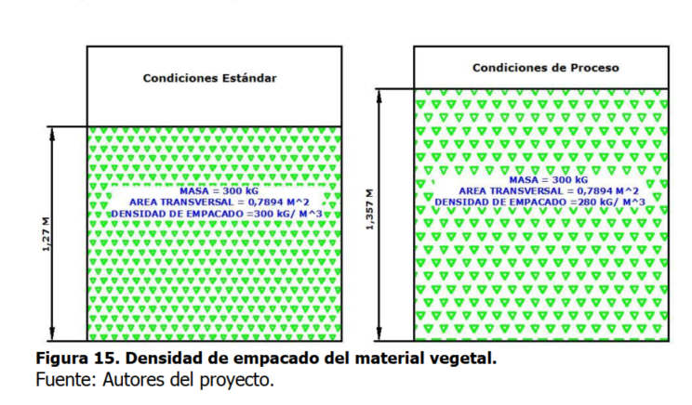
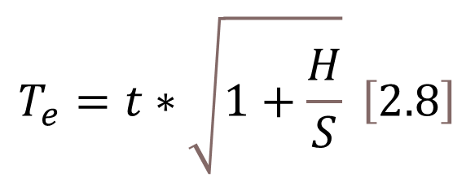
Tiempo de Extracción de una herbácea limonaria
$$T_{e}=t∗\sqrt{1+\frac{H}{S}} \left[2.8\right]$$
t = el tiempo básico
H = Altura de Carga.
S = incremento de la cantidad de aceite por unidad de altura de carga.
Notes:
Proceso de destilación de completo.

Slide 11
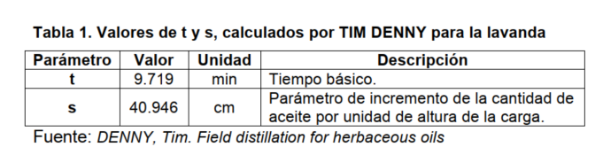
Corrección de t y s
Notes:
Proceso de destilación de completo.

Slide 12
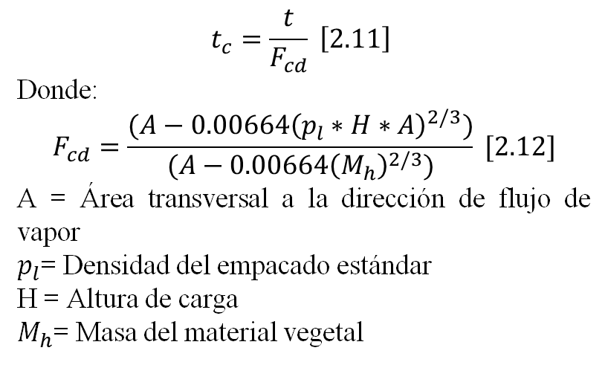
Corrección de t
$$t_{c}=\frac{t}{F_{cd}} \left[2.11\right]$$
Donde:
$$F_{cd}=\frac{(A−0.00664{\left(p_{l}∗H∗A\right)}^{2/3})}{(A−0.00664{\left(M_{h}\right)}^{2/3})} [2.12]$$
A = Área transversal a la dirección de flujo de vapor
$p_{l}$= Densidad del empacado estándar
H = Altura de carga
$M_{h}$= Masa del material vegetal
Notes:
Proceso de destilación de completo.

Slide 13
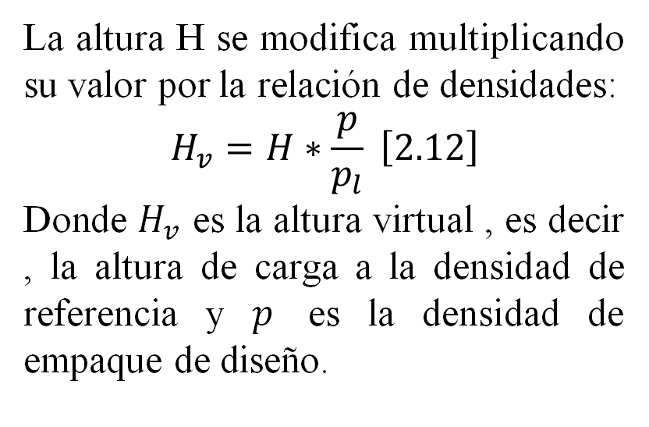
Corrección de H
La altura H se modifica multiplicando su valor por la relación de densidades:
$$H_{v}=H∗\frac{p}{p_{l}} \left[2.12\right]$$
Donde $H_{v}$ es la altura virtual , es decir , la altura de carga a la densidad de referencia y $p$ es la densidad de empaque de diseño.
Notes:
Proceso de destilación de completo.

Slide 14
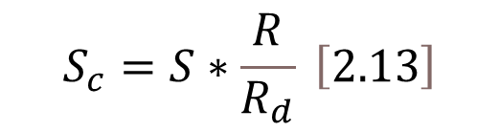
Corrección de S Cantidad de aceite por unidad de carga
El valor de s varia inversamente proporcional con el cambio en el rendimiento
$$S_{c}=S∗\frac{R}{R_{d}} \left[2.13\right]$$
Este parámetro se calcula prácticamente experimental!!
Notes:
Proceso de destilación de completo.

Slide 15
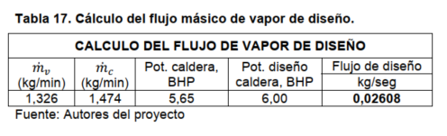



Flujo másico
Notes:
Mv flujo masico
Mc tasa de masa que se mueve

Slide 16
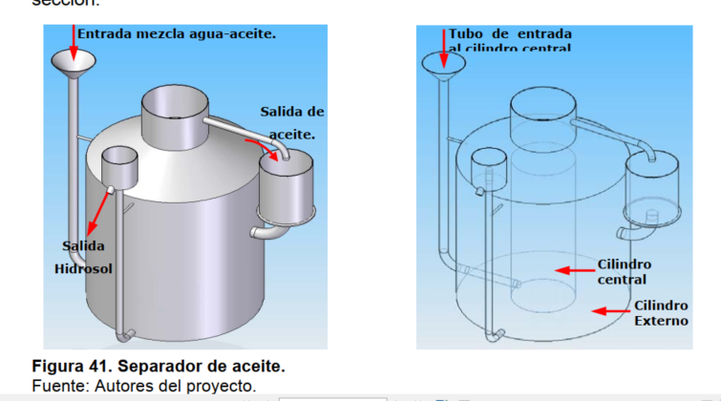
Separador de Aceite [Vaso Florentino]

Slide 17
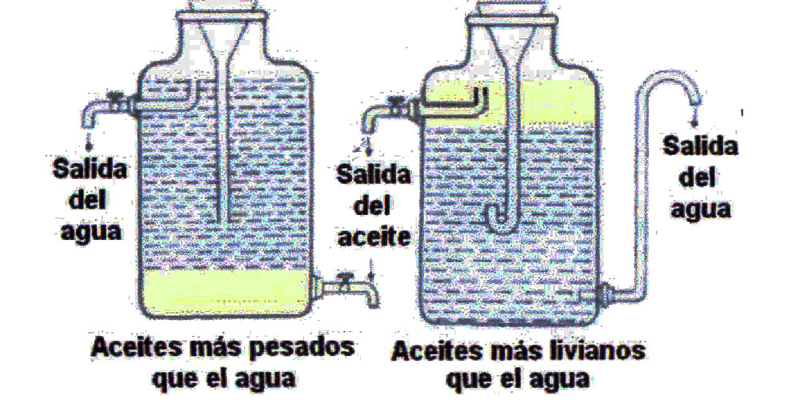
Separador de Aceite [Vaso Florentino]

Slide 18
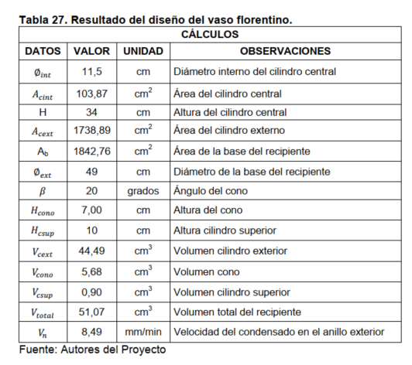
Separador de Aceite [Vaso Florentino]
Notes:
Velocidad no mayor a 9 mm/min [ tiempo tomado en la planta].
A 45 grados centigrados

Slide 19
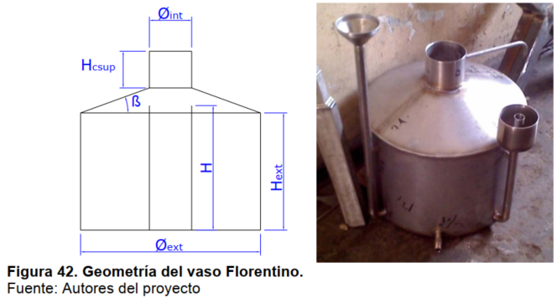
Separador de Aceite [Vaso Florentino]
Notes:
Velocidad no mayor a 9 mm/min [ tiempo tomado en la planta].
A 45 grados centigrados

Slide 20
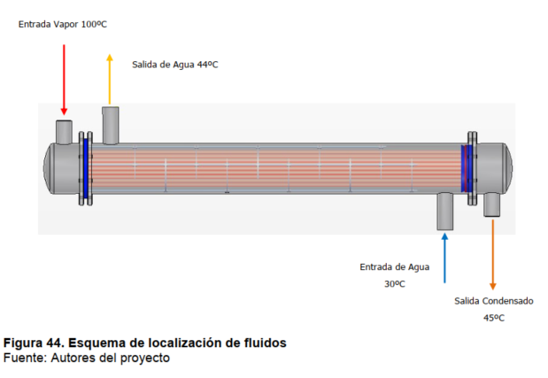
Intercambiador de Calor

Slide 21
Intercambiador de Calor
q = calor que se transmite de un fluido a otro (J/s)
W₁ = caudal másico del fluido caliente (1) (Kg/s)
W₂ = caudal másico del fluido frío (2) (Kg/s)
Cp₁= capacidad calorífica del fluido caliente (1) (J/Kg·K)
Cp₂ = capacidad calorífica del fluido frío (2) (J/Kg·K)
T_{1i}= temperatura inicial del fluido caliente (1) (K)
T₁₀ = temperatura final del fluido caliente (1) (K)
T _{2i} = temperatura inicial del fluido frío (2) (K)
T₂₀ = temperatura final del fluido frío (2) (K)
q = W₁ · Cp₁ · (T_{1i} -T₁₀)
q = W₂ · Cp₂ · (T₂₀ - T_{2i})

Slide 22
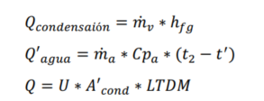

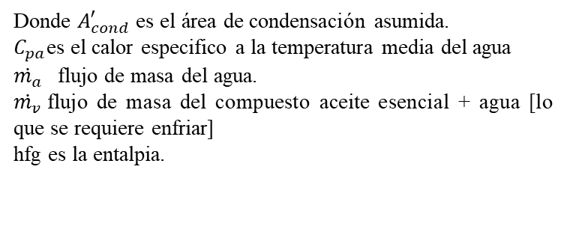
Zona de Condensación
Donde $A_{cond}^{′}$ es el área de condensación asumida.
$C_{pa}$es el calor especifico a la temperatura media del agua
$\dot{m_{a}}$flujo de masa del agua.
$\dot{m_{v}}$flujo de masa del compuesto aceite esencial + agua [lo que se requiere enfriar]
hfg es la entalpia.
Notes:
Cambio de Fase

Slide 23
Dato final
Para producir 1 Litro de aceite esencial teóricamente se require de 111.kg de hérbacea lavanda

Slide 24
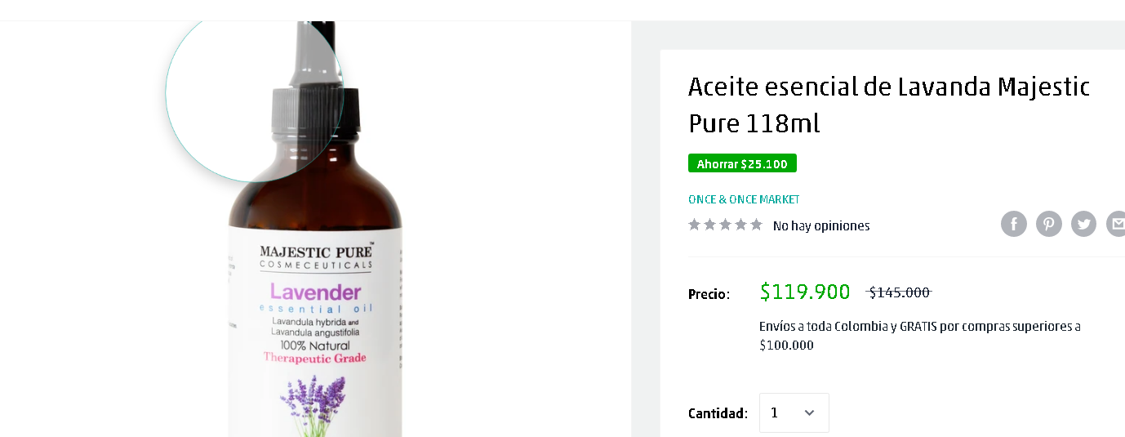
Dato final

